Slide 1


Cloud
COMPUTING
PROJETO FINAL
POR PAULA CASARINI

Slide 2

1.
3.
Configurar uma conta de serviço.
Criar um script p/ contagem de palavras
Place the body copy here. This includes the texts that will support your headline.
2.
criar um script, que deve ler o arquivo que esta no bucket no item 2, criar uma contagem de palavras e salvar o resultado em novo arquivo e realizar o update em um bucket.
4.
criar um bucket e incluir um arquivo teste
Criar um cluster e executar um job
criar um cluster data proc.
e executar um job data proc com o arquivo do item 3.
Usando o script work_bucket.py de exemplo, criar um bucket e incluir um arquivo teste no bucket que deverá ser lido depois pelo script do data proc.
Passos do projeto

Slide 3
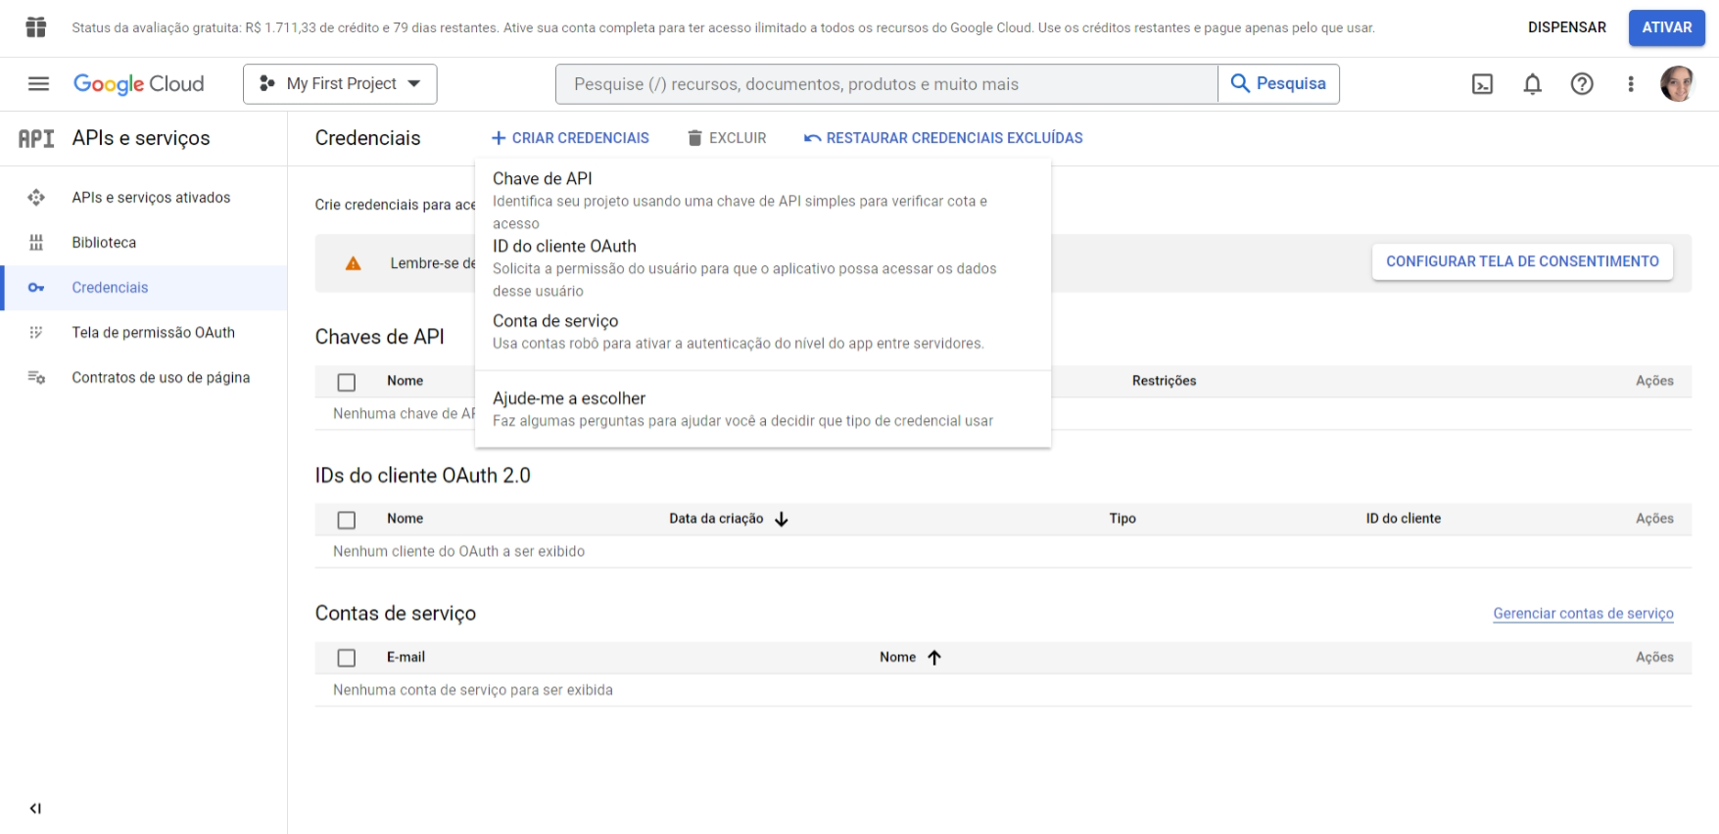



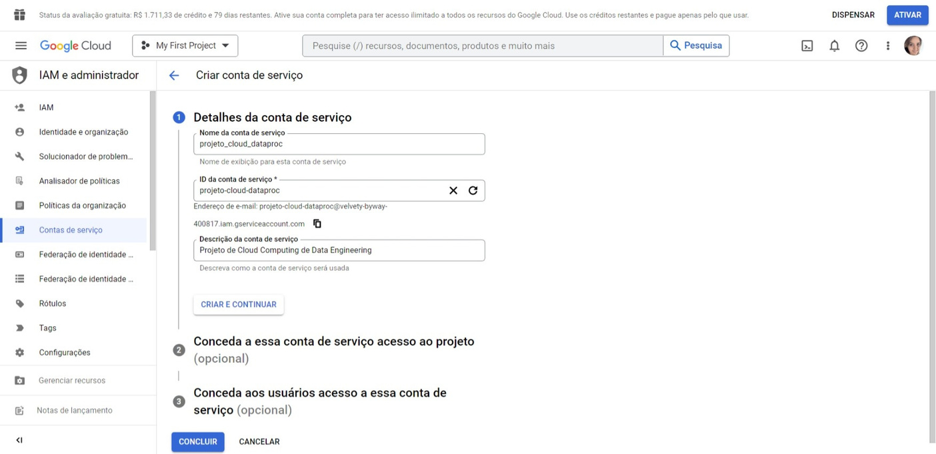
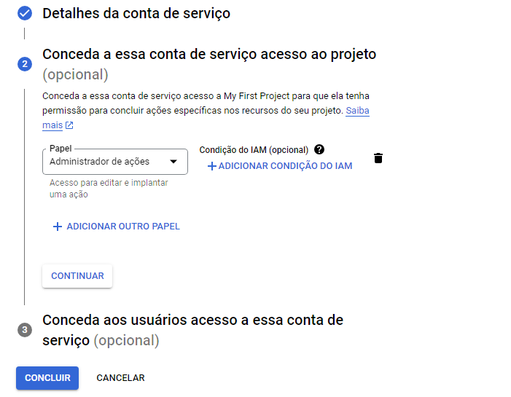

1.
Configurar uma conta de serviço
1) No Painel do GCP, acesse “API e Serviços”.
2) Em seguida, acesse “Credenciais”, e clique em “+ CRIAR CREDENCIAIS” e em seguida escolha “Conta de Serviço” no menu que abrir.
3) Preenchas com as informações (nome e descrição) e clique em “Criar e Continuar”.
4) Conceda o acesso
“administrador de ações”, ou
os papéis (roles) necessários
somente para as funções
do projeto.
5) Para este projeto não é
necessário preencher o
passo 3 desta tela. Clique
em “Concluir”.

Slide 4
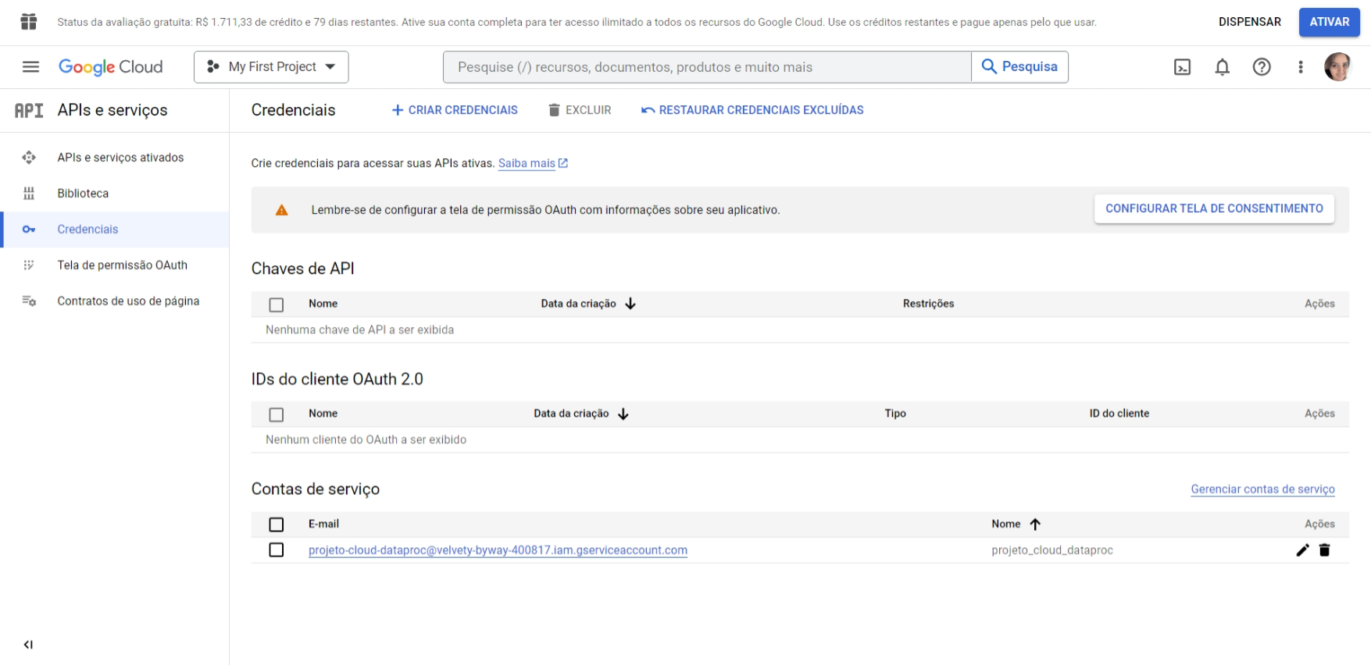

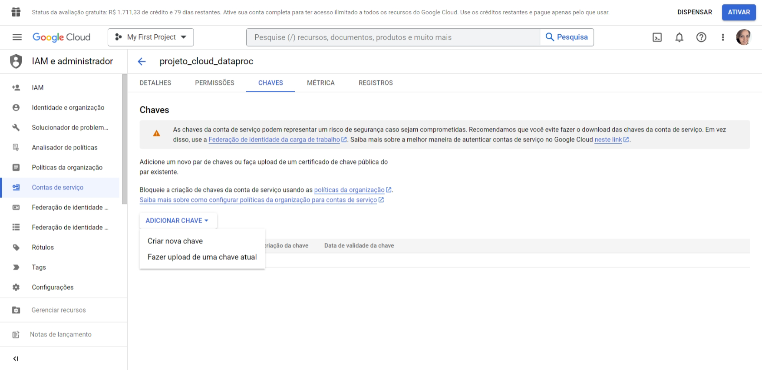
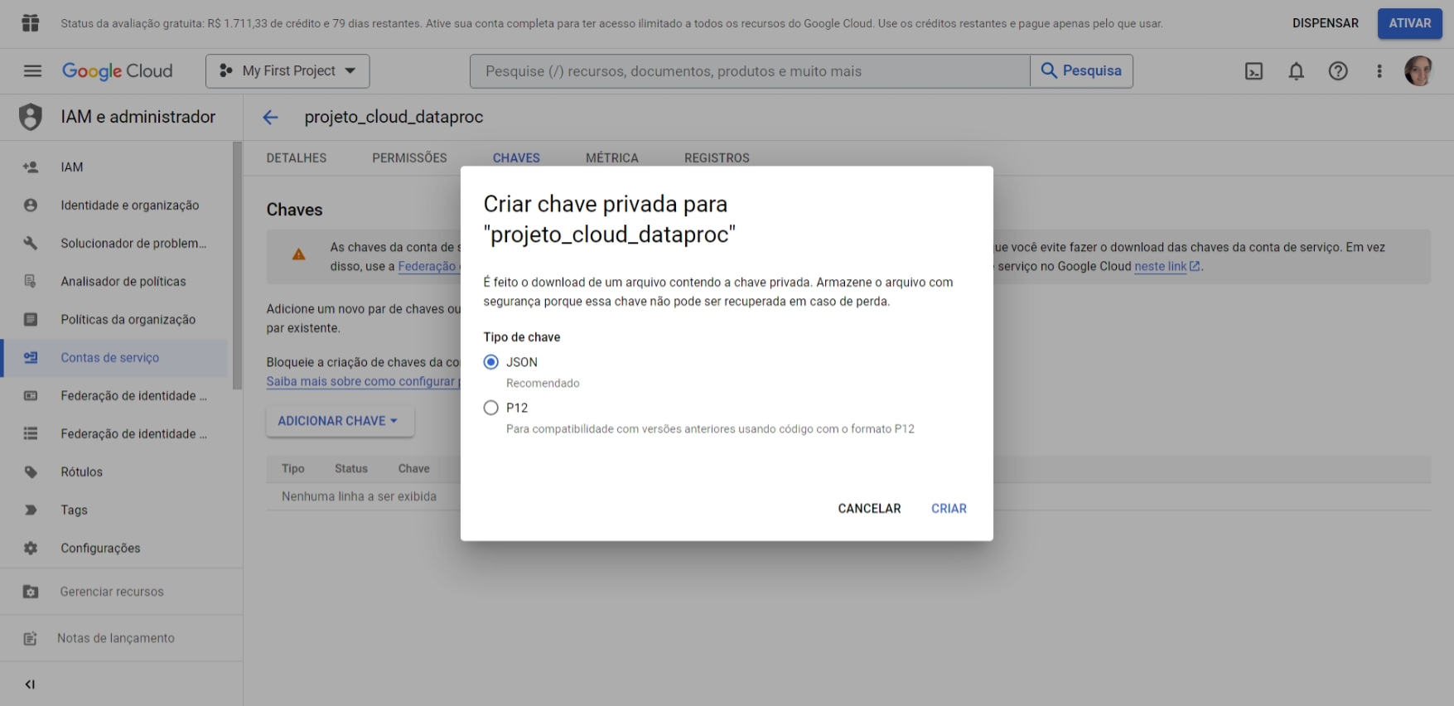
4) Em “Contas de Serviço”, clique em “Editar conta de serviço”.
5) Na aba “CHAVES”, clique em “Criar nova chave”
dentre as opções que aparecerão.
6) Escolha o tipo “JSON” e clique em “CRIAR”.
Uma chave neste formato será baixada no computador.

Slide 5
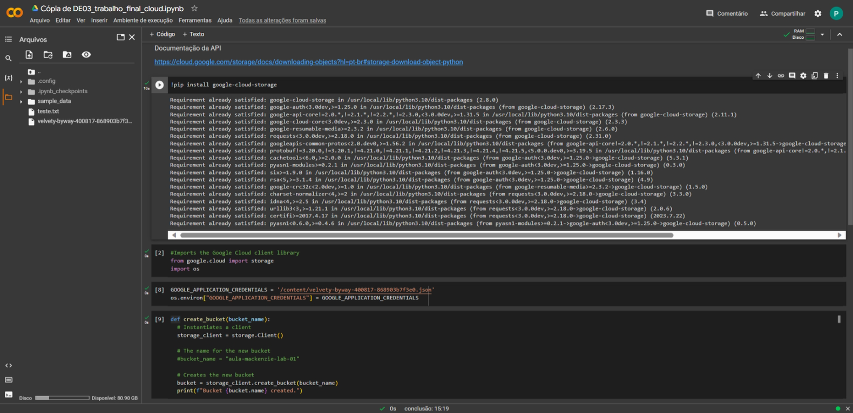
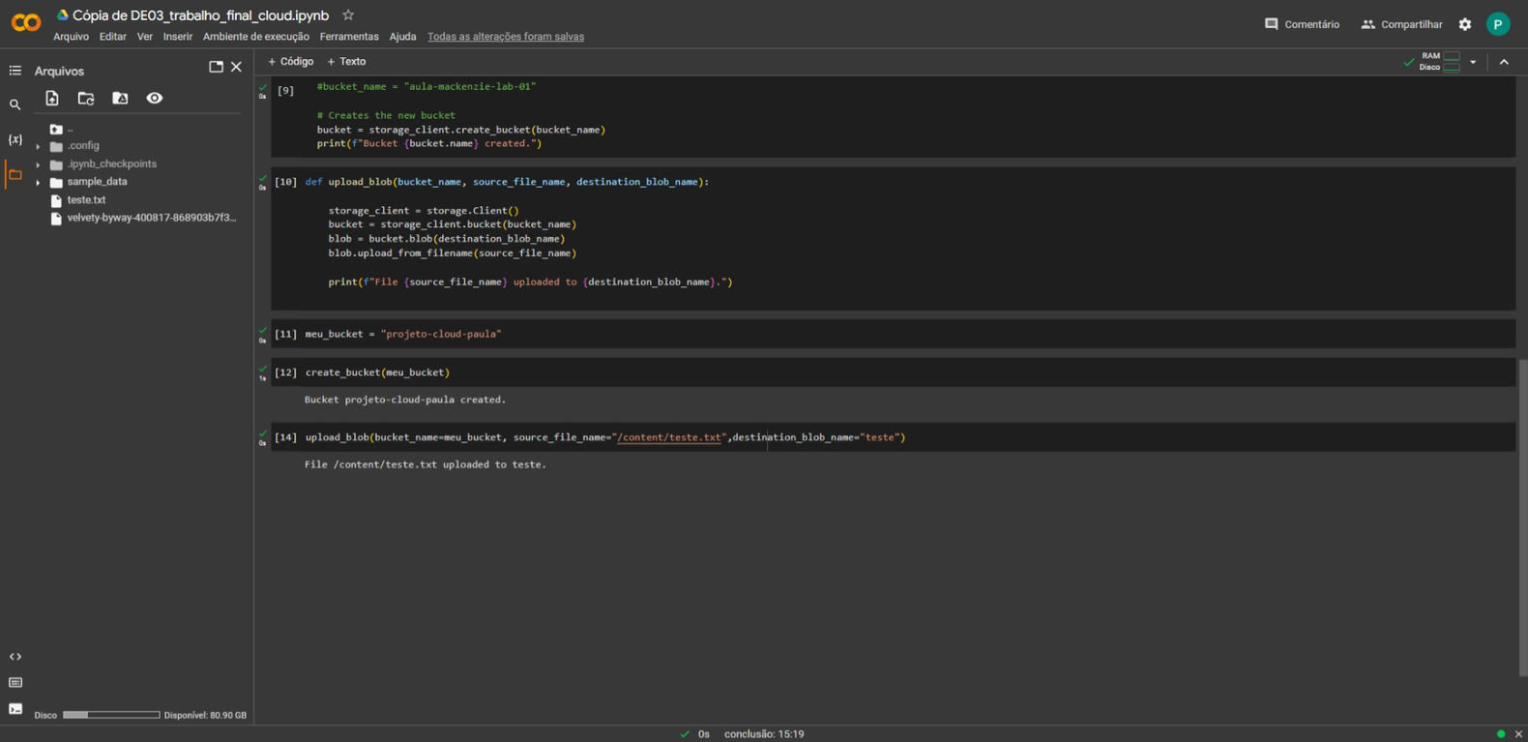
2.
Criar um bucket e incluir um arquivo teste
Usando o script work_bucket.py de exemplo, foi criado um bucket e incluído um arquivo “teste” no bucket que deverá ser lido depois pelo script do data proc.

Slide 6
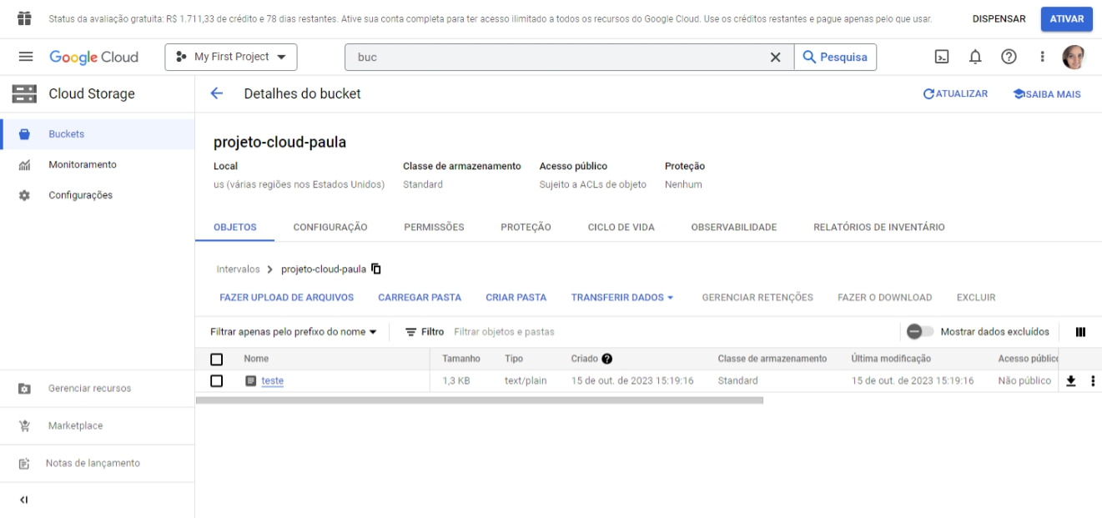
Conferindo no console a criação do bucket criado, com o arquivo “teste” inserido:

Slide 7
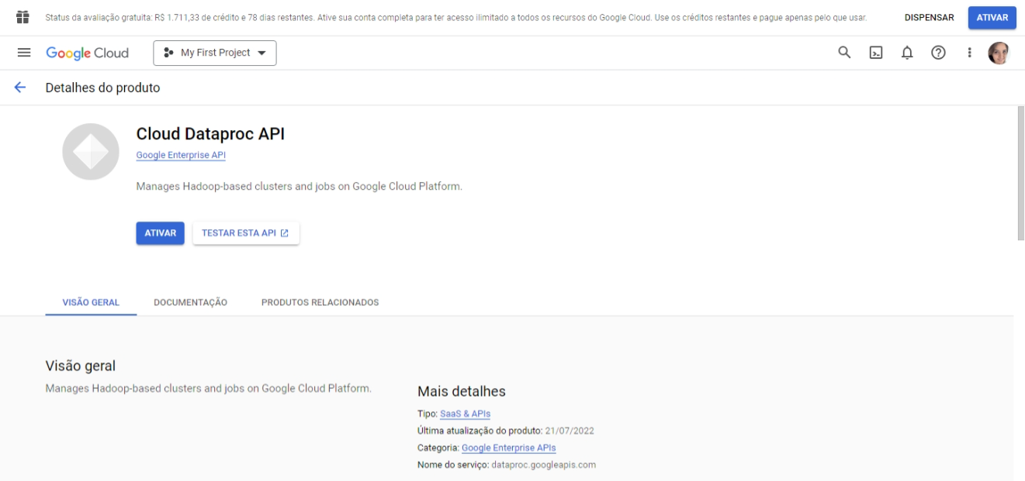
Para os próximos passos é necessário ativar o “Cloud Dataproc API” no menu de “API e serviços” do console.

Slide 8
3.
import pyspark
from pyspark.sql import SparkSession
appName = "PySpark Projeto Cloud"
master = "local"
# Create Spark session
spark = SparkSession.builder \
.appName(appName) \
.master(master) \
.getOrCreate()
sc = spark.sparkContext
# read data from text file and split each line into words
arquivo = sc.textFile("gs://projeto-cloud-paula/teste")
# read data from text file and split each line into words
words = arquivo.flatMap(lambda line: line.split(" "))
# count the occurrence of each word
wordCounts = words.map(lambda word: (word, 1)).reduceByKey(lambda a,b:a +b)
print(wordCounts.take(5))
from google.cloud import storage
# Configurações do projeto e do bucket
project_id = "My First Project"
bucket_name = "projeto-cloud-paula"
file_name = "contagem-palavras-teste.txt"
# Inicialize o cliente do Google Cloud Storage
storage_client = storage.Client(project=project_id)
# Obtém o bucket
bucket = storage_client.bucket(bucket_name)
# Cria um novo arquivo de texto no bucket e escreve a string no arquivo
blob = bucket.blob(file_name)
blob.upload_from_string(str(wordCounts.take(wordCounts.count())))
Criar um script para contagem de palavras
Criar um script, conforme o exemplo dataproc_spark03.py, esse arquivo deve ler o arquivo que está no bucket no item 2, criar uma contagem de palavras e salvar o resultado em novo arquivo e realizar o update em um bucket.

Slide 9
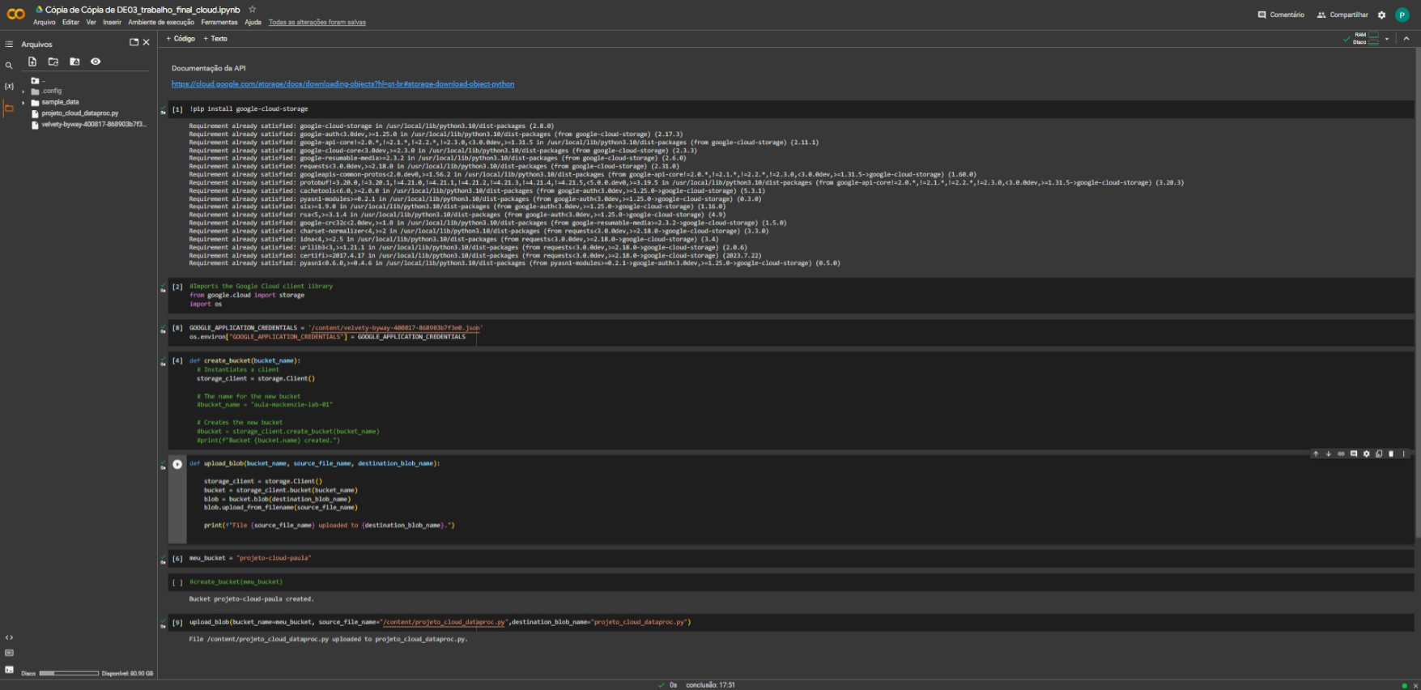
Subindo o script projeto_cloud_dataproc.py pro bucket:

Slide 10
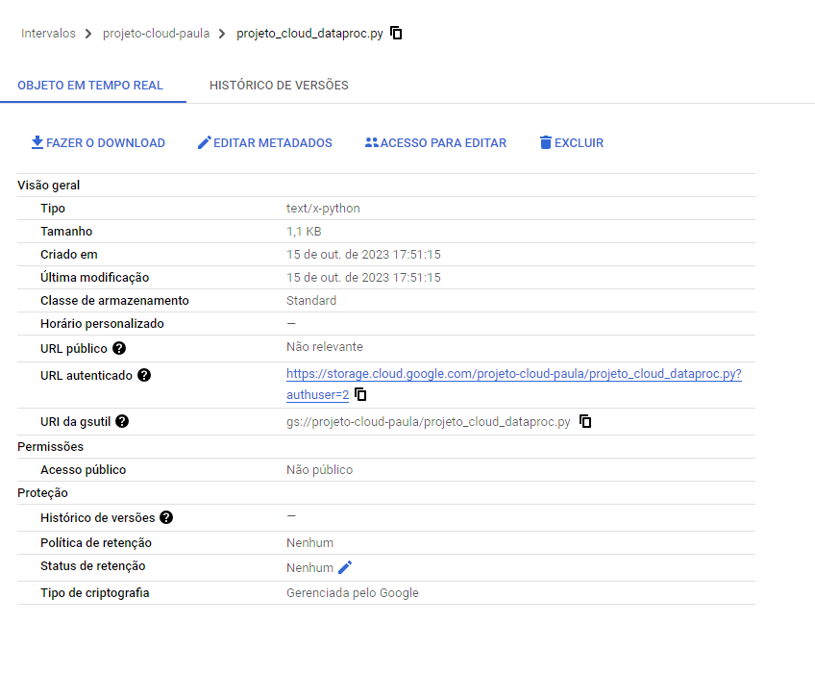
Conferindo o script no bucket:
É necessário copiar o URI do gsutil para fornecer ao dataproc:

Slide 11
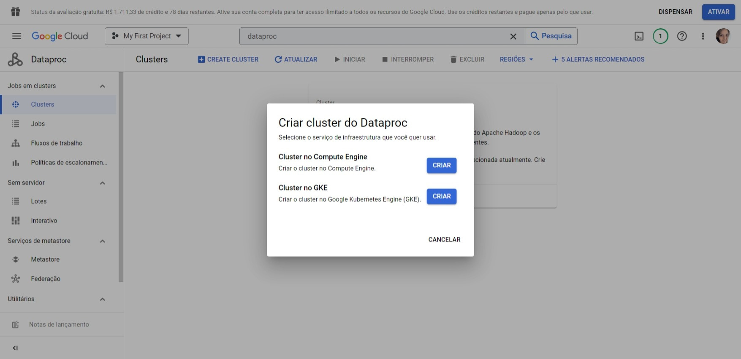
4.
Criar um cluster e executar um job
1)Procurar na barra de pesquisa por “Dataproc” e então “create cluster”. Um Cluster no Computer Engine deverá ser criado.

Slide 12

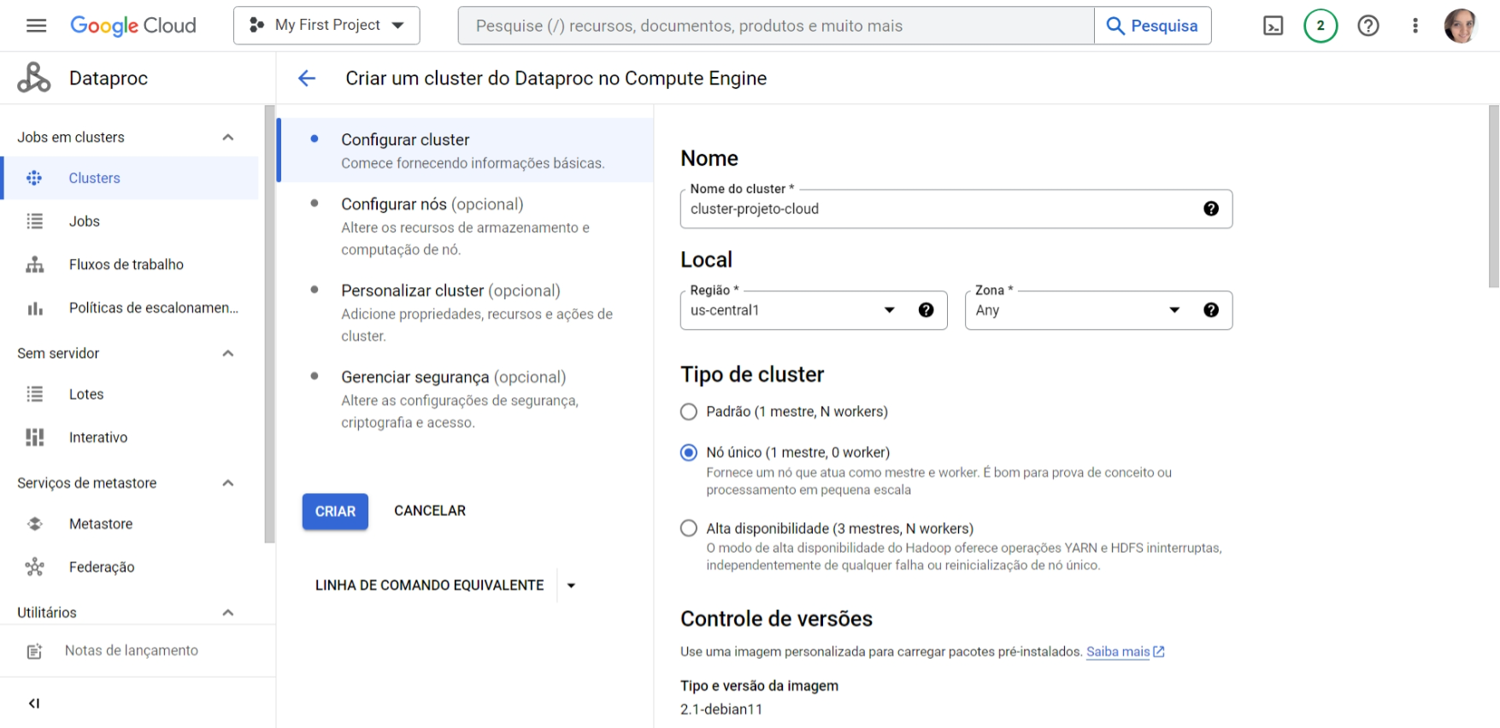
2) Configurar um nome
3) Escolher “Nó único”
4) Deixar todas as opções como padrão
5) Clicar em “Criar”

Slide 13
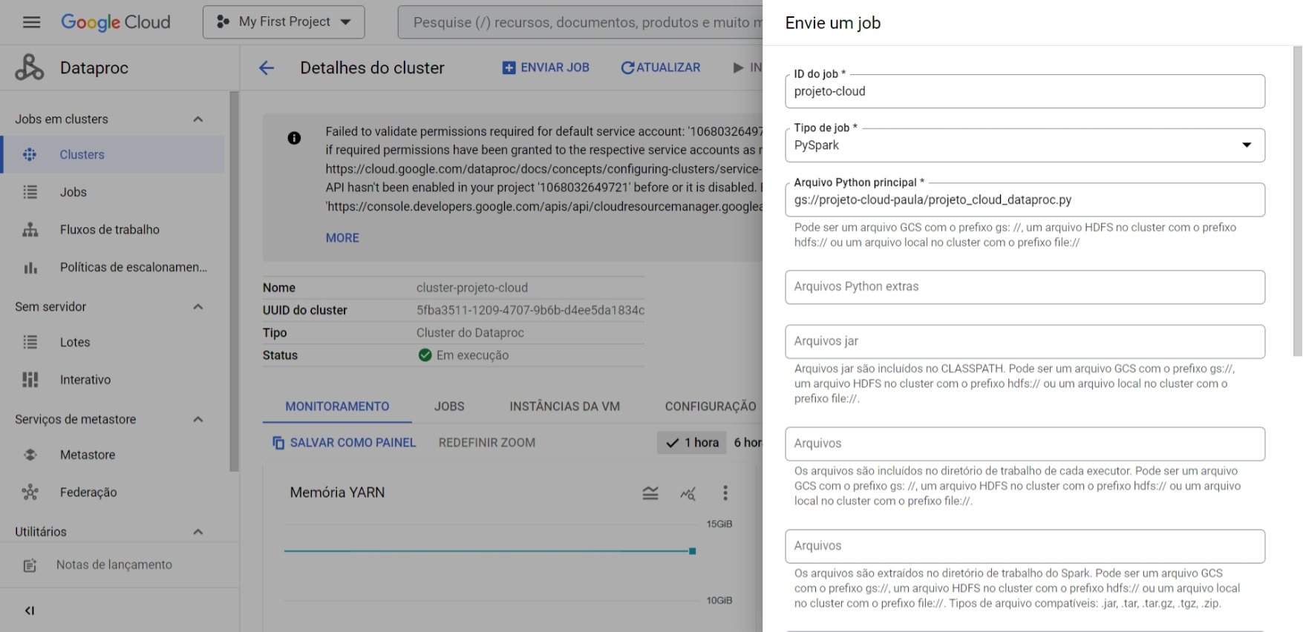
6. Clique em “Enviar Job”, preencha os 3 primeiros campos e clique em Criar no fim da página

Slide 14
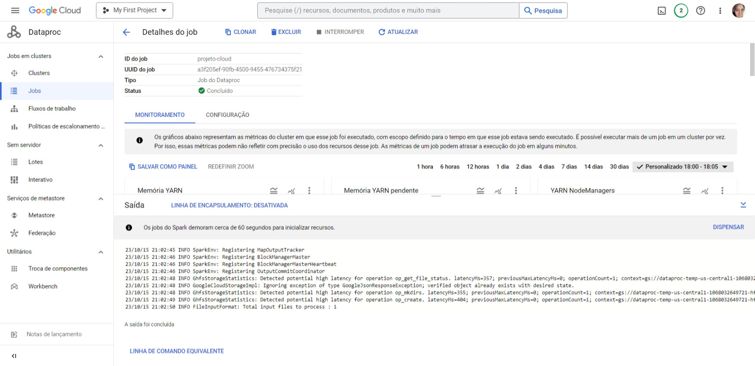
Job processado pelo Dataproc:

Slide 15
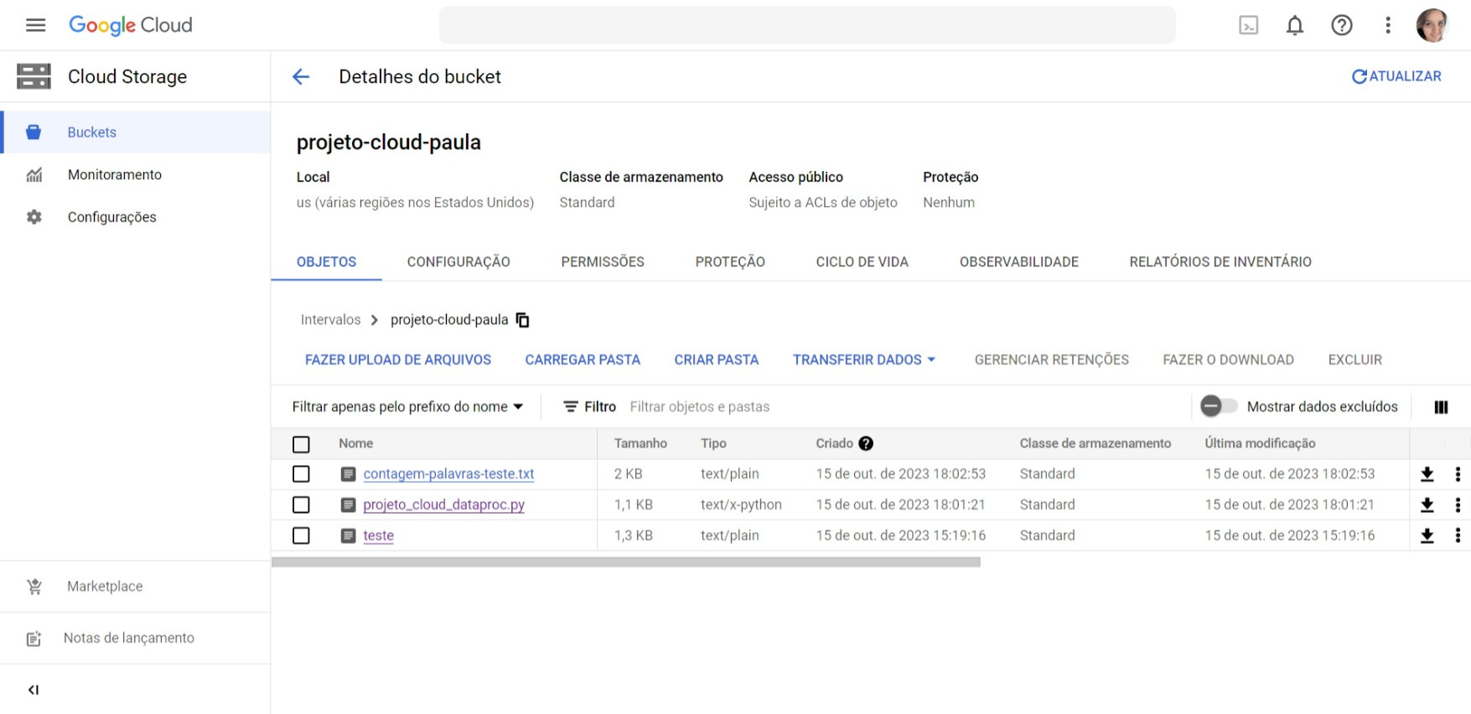
Verificando o arquivo criado no bucket:

Slide 16
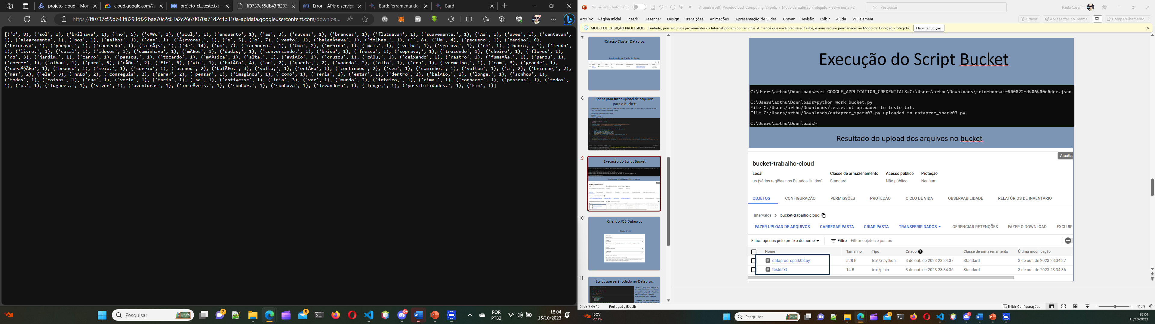
Verificando o conteúdo do arquivo gravado, com a contagem das palavras:

Slide 17

obrigada!

